Slide 1
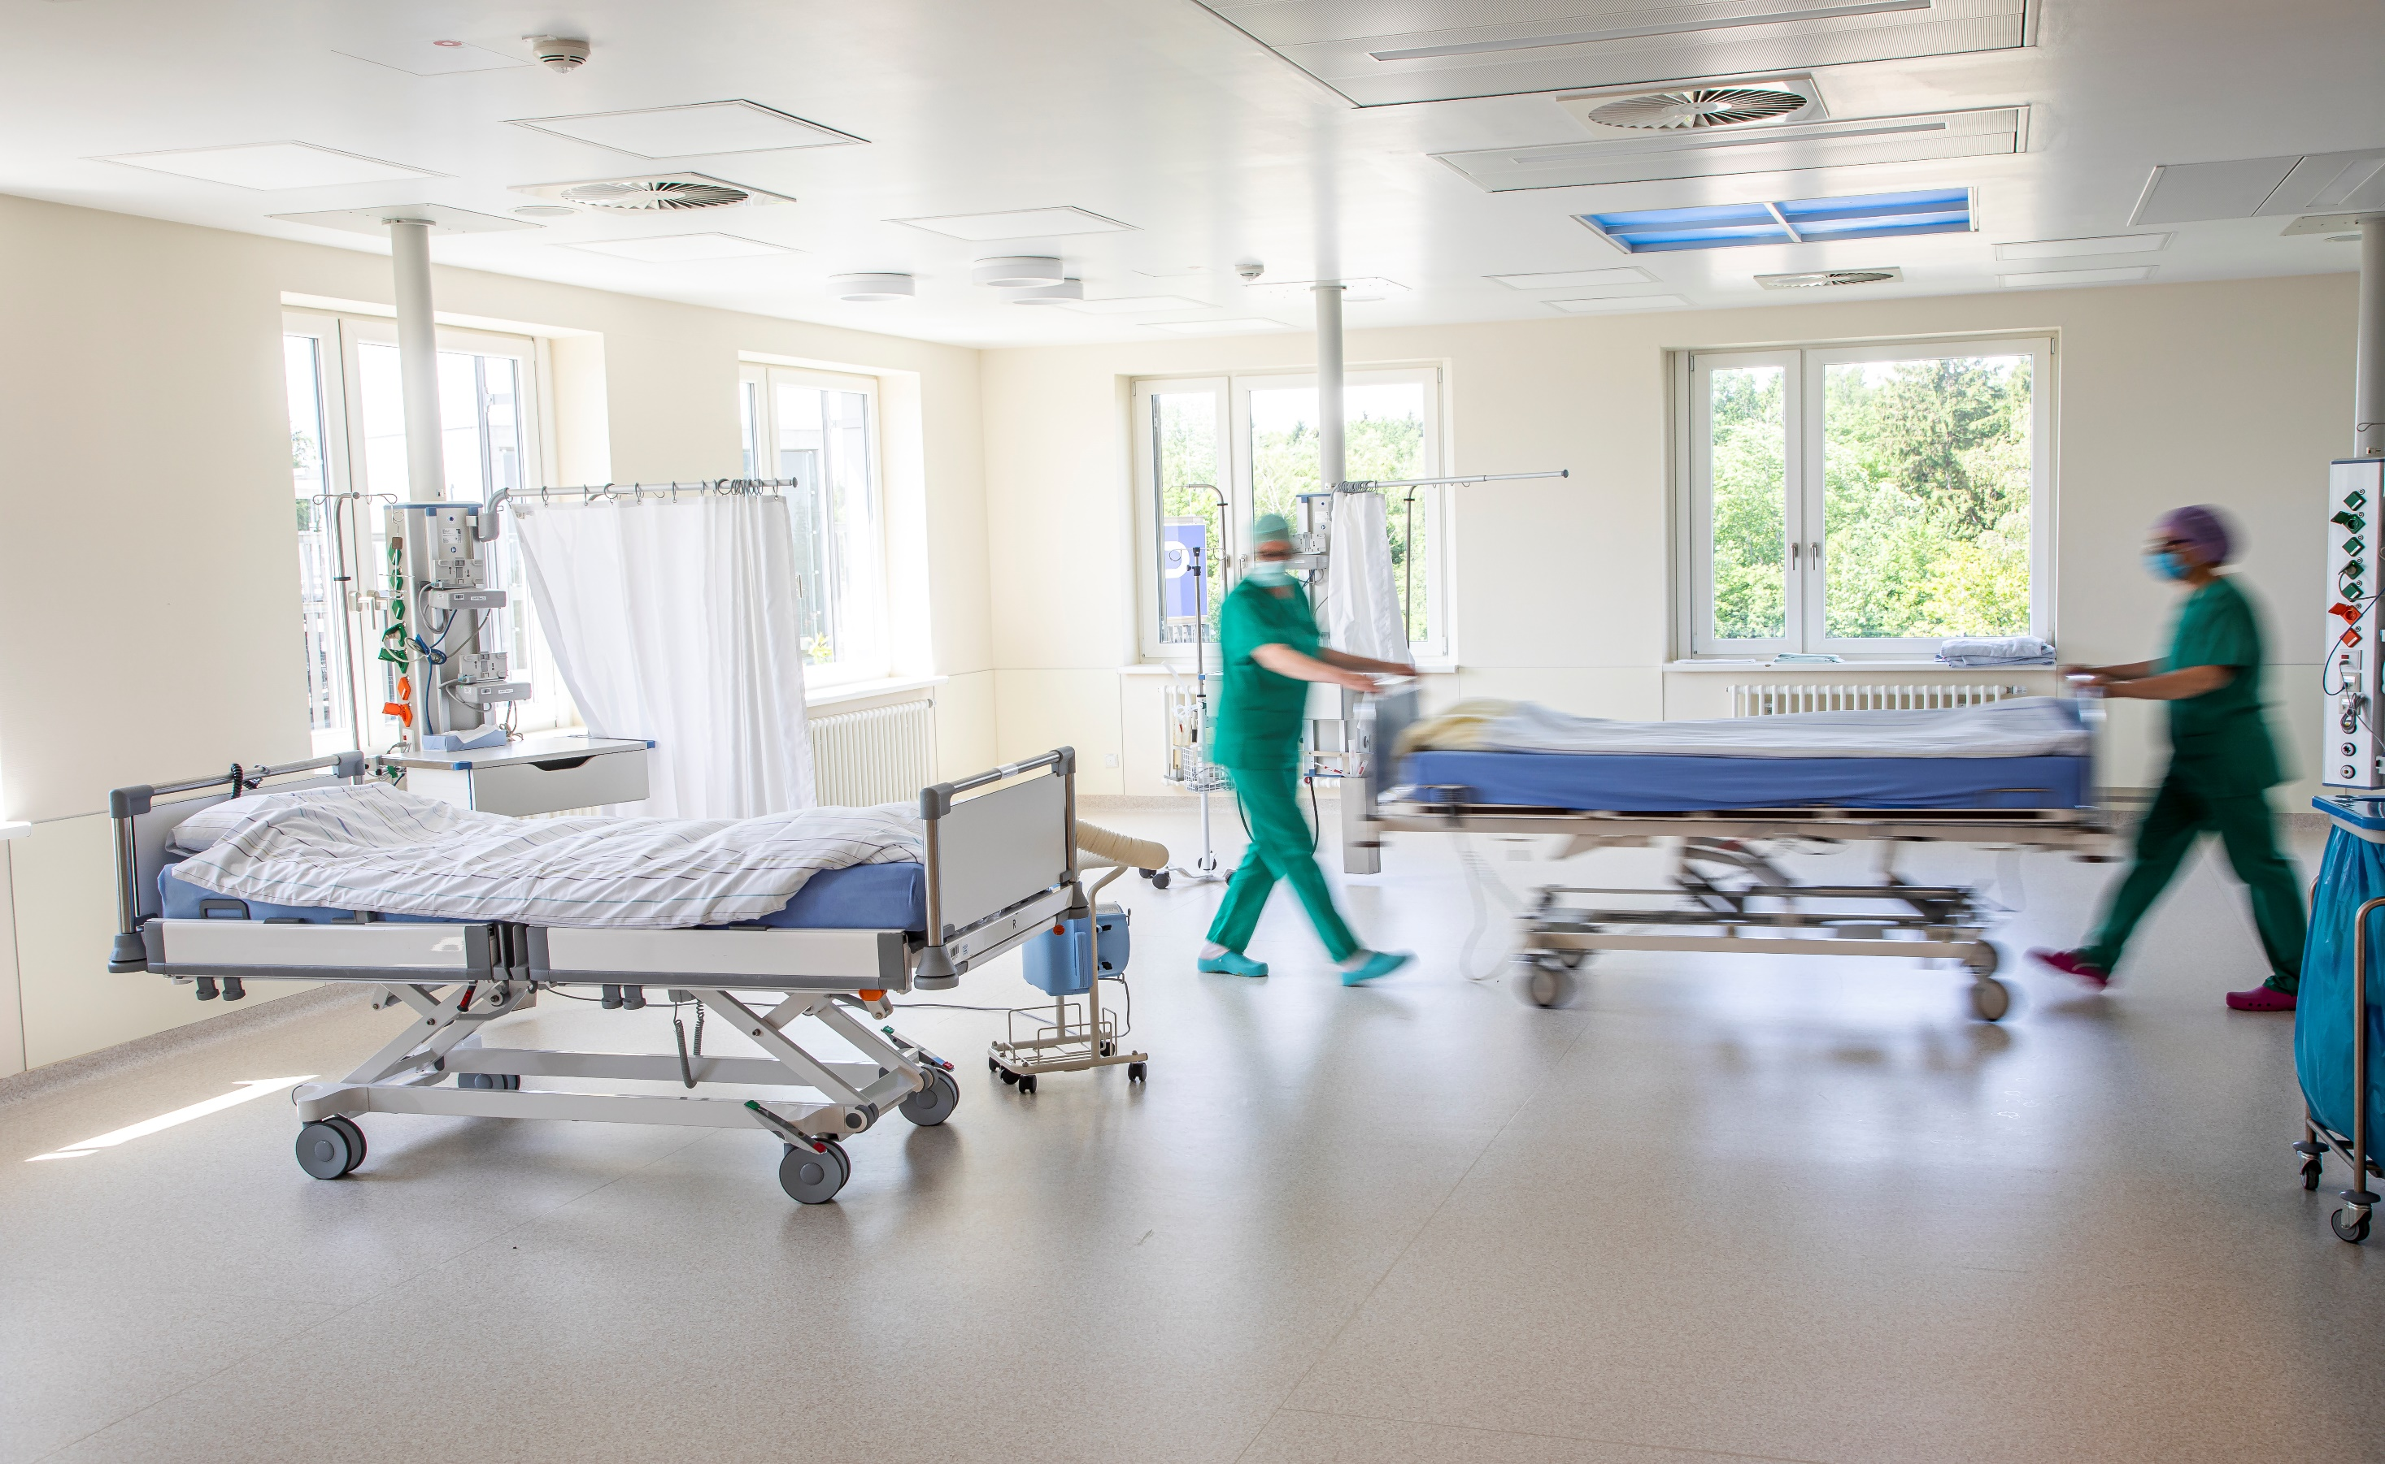

PJ am Klinikum Itzehoe

Slide 2
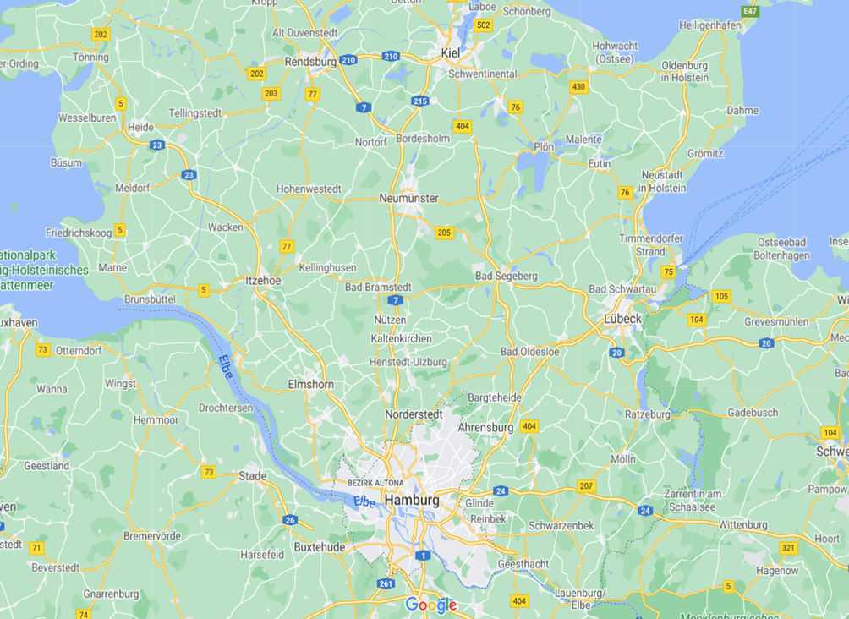
Wo liegt Itzehoe?
Hamburg 61 km
Lübeck 92 km
Kiel 74 km
27.03.2024

Slide 3
Das Klinikum Itzehoe- wer sind wir?
Krankenhaus der Schwerpunktversorgung mit ca. 700 Betten
28.000 stationäre und 45.000 ambulante Patienten pro Jahr
Lehrkrankenhaus der Universitäten Hamburg, Kiel und Lübeck
Ausbildungsbetrieb für 25 verschiedenen Berufe
11 Fachkliniken und drei angeschlossenen MVZs

Slide 4
        Unsere Kliniken im einzelnen
Medizinische Kliniken 1-3 (interventionelle Kardiologie, Pulmologie, Gastroenterologie, Onko- und Hämatologie, Infektion, Intensivmedizin, Endokrinologie, Stoffwechselkrankheiten)
Allgemein-Viszeral-Gefäß-Chirurgie, zertifiziertes Darmzentrum
Unfallchirurgie/Orthopädie/WS-Neuro-Chirurgie, inclusive Kinder
Pädiatrie, Neonatologie Level 1, Sozialpädiatrisches Zentrum
Gynäkologie und Geburtshilfe, zertifiziertes Mamma-Zentrum, Betreuung von Risiko-Schwangerschaften
Anästhesiologie mit Intensivstation, Notarzt, Schmerztherapie
Urologie, inclusive Kinder
Neurologie mit Stroke-Unit
Zentrum f. psychosoziale Medizin (stationär, Tagesklinik, Ambulanz)
Geriatrie (stationär, Tagesklinik, Ambulanz), Nephrologie mit Dialyse und Palliativmedizin

Slide 5
Was zeichnet uns aus? – Wofür stehen wir?
Teamarbeit auf allen Ebenen zum Wohle des Patienten
flache Hierarchien
familiäre Atmosphäre
kompetente spezialisierte Behandlungen in (fast) allen medizinischen Bereichen
besondere Zusammenarbeit mit den niedergelassenen Haus- und Fachärzten im Umkreis

Slide 6
Und im praktischen Jahr?
Eine ausgefeilte gute Ausbildung auch im letzten Jahr des Medizinstudiums ist unserer Meinung nach die Voraussetzung, um gut gerüstet in das Berufsleben starten zu können. Dazu lernen Sie:
Patientenaufnahme
Festlegung diagnostischer Verfahren /Differentialdiagnose
Patientenbetreuung während des Aufenthaltes im Klinikums
Angehörigengespräche
Verfassen von Arztbriefen
Aufklärung über Verfahren/Diagnosen
Zusammenarbeit mit anderen Kliniken / niedergelassen Kollegen
spezielle Verfahren in den einzelnen Kliniken
Unterricht und Lehrvisiten klinikübergreifend
Schnuppern in anderen Kliniken
Probeexamen auf Wunsch

Slide 7
Welche Fächer kann man belegen?
Für unsere Hamburger und Lübecker Studierenden:
Anästhesie
Chirurgie (10 Wochen Allgemeinchirurgie, 6 Wochen Unfallchirurgie)
Gynäkologie/Geburtshilfe
Innere Medizin
Neurologie
Pädiatrie
Psychiatrie
Urologie

Slide 8
Welche Fächer kann man belegen?
Für unsere Kieler Studierenden:
Chirurgie
Innere
Neurologie
Psychiatrie
Für alle anderen Fachgebiete einfach über das PJ Portal auf Plätze der Uni Hamburg oder Lübeck bewerben. Es sind häufig Plätze frei.

Slide 9
Was bieten wir?
Unsere Leistungen:
kostenlose Unterkunft im Personalwohnheim
Verzehrgutschein von 8 € pro Tag (= kostenloses Frühstück und Mittagessen)
weiße Kleidung wird gestellt
597 € pro Monat Aufwandsentschädigung (egal ob Sie die Unterkunft nutzen oder nicht)
vergünstigte Mitgliedschaft im Medi-Fit (hauseigenes Fitness-Studio)
regelmäßige PJ Seminare
Möglichkeit der Teilnahme an der Summerschool
Betreuung durch die PJ-Koordinatorin (gemeinsame Mittagessen mit Austausch, Feedback)

Slide 10
Das sagen die Studierenden über uns…
… „Das PJ im Klinikum Itzehoe ist toll: super freundliches Kollegium, viel Freiraum und ein breites Behandlungsspektrum. Absolut
empfehlenswert!“
… „Es wurde sehr viel Wert auf eine gute Ausbildung gelegt. Alle im Team haben mich gut aufgenommen und sich Zeit genommen, mir alles zu erklären und Dinge ausprobieren zu lassen.“
… „Die Atmosphäre im Team und der Umgang mit den Patienten hat mir gezeigt, was für eine Ärztin ich werden will.“

Slide 11
Kontakt
Anja Eiffert
OÄ der Klinik für Geriatrie,
Nephrologie und Palliativmedizin
PJ-Koordinatorin
a.eiffert@kh-itzehoe.de
04821-772-5203

Slide 12




Das Klinikum in den sozialen Medien
„Klinikum Itzehoe“
„Klinikum_itzehoe_karriere“
„Klinikum Itzehoe“

Slide 13
Komm ins Team!

